Slide 1

MEMBUAT RENCANA BISNIS

Slide 2
PEMBENTUKAN IDE
Pembentukan ide merupakan proses kreatif untuk membangun sejumlah ide modal bisnis dan memilih salah satu diantara yang terbaik.

Slide 3
RENCANA BISNIS/BUSINESS PLAN
merupakan aktivitas atau kegiatan penting yang harus Anda siapkan sebelum memulai sebuah usaha.
Rencana bisnis berisikan deskripsi produk atau jasa yang ditawarkan lengkap dengan strategi marketing, target pasar, dan sumber pendanaannya.

Slide 4
Cara membuat business plan yang baik dan benar
1.Melakukan Riset Bisnis.
2.Menentukan Visi, Misi, dan Tujuan.
3.Membuat Company Profile.
4.Mencatat Semua Transaksi Keuangan.
5.Menyusun Strategi Marketing.

Slide 5
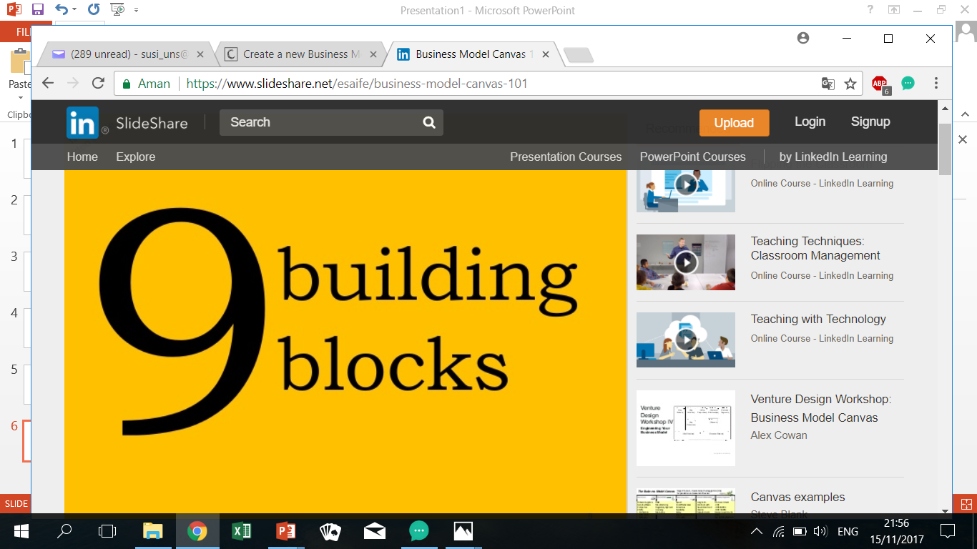

Slide 6
Key Partners
Key Activities
Value Proposition
Customer Relationships
Customer Segments
Key Resources
Channels
Cost Structure
Revenue Streams

